Slide 1
2.STRATEŠKA KONFERENCA
ELEKTRODISTRIBUCIJE 2016
TOREK, 5. APRIL 2016 – KONGRESNI CENTER BRDO PRI KRANJU

Slide 2
Zakonodaja in regulacija – podpora ali „cokla“ razvoja omrežja za distribucijo električne energije ?
Delovna skupina GIZ za pravne in splošne zadeve ter varnost in zdravje pri delu
Mitja BREZNIK, Elektro Ljubljana, d.d.
Mira LAH, Elektro Primorska, d.d.
Nino MALETIČ, Elektro Celje, d.d.
Mateja NADIŽAR SVET, Elektro Gorenjska, d.d.
Tatjana VOGRINEC BURGAR, Elektro Maribor, d.d.

Slide 3
ENERGETSKI ZAKON (EZ-1)
Energetski zakon (EZ-1, Ur. l. RS, št. 17/2014), ki je začel veljati 22. marca 2014, je celoten energetski sistem osvežil s kar nekaj pomembnimi spremembami, med drugim tudi z nekaterimi pravnimi novostmi, ki so z vidika poslovanja energetskih podjetij korak naprej pri razumevanju pomena in načina gradnje ter vzdrževanja elektroenergetske infrastrukture.

Slide 4
SINDROM „NIMBY“
NIMBY – ang. NOT IN MAY BACK YARD
Ne na mojem dvorišču - je slabšalni izraz za nasprotovanje lokalnega prebivalstva k predlogom nosilcev in izvajalcev novih projektov, ki neposredno posegajo v okoljsko in prostorsko ureditev v njihovi bližini. Prebivalci verjamejo, da so spremembe in razvoj v družbi potrebni, vendar tega ne želijo v svoji bližini.

Slide 5
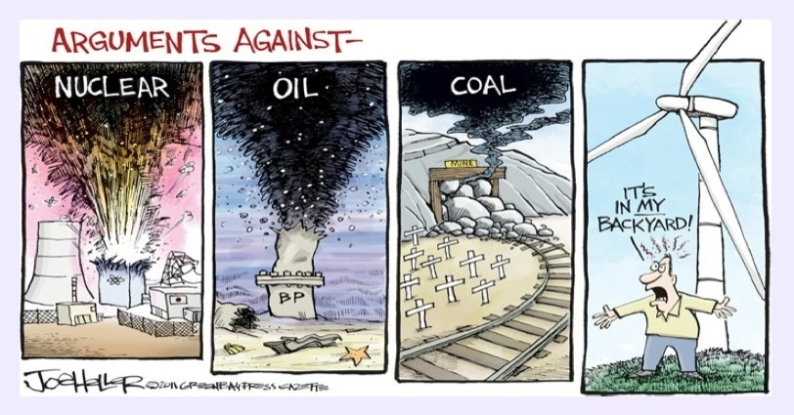
PRIMERI „NIMBY-jev“ V ENERGETIKI
Civilna iniciativa za vkop načrtovanega daljnovoda RTP Bršljin - RTP Gotna vas .
Krajani Renč odločno nasprotujejo, da bi dvojni 110-kilovoltni daljnovod Gorica-Divača skozi Renče zgradili po zraku
Civilna iniciativa za okolju prijazno izgradnjo daljnovoda med Mursko Soboto in Mačkovci
Na posvetovalnem referendumu v Krajevni skupnosti Senožeče se je dobrih 58 %krajanov izreklo proti umestitvi vetrnih elektrarn na območju Senožeč.
Peticija proti severni varianti daljnovoda Divača-Beričevo, po kateri naj bi obstoječi 220kV daljnovod zamenjali z 2x400kV daljnovodom.
Civilna iniciativa proti južni trasi daljnovoda Beričevo-Divača predala prek tri tisoč podpisov.
Civilna pobuda Ljutomer-Ormož preprečuje gradnjo daljnovoda 2 x 400 kV med
Pincami in Cirkovcami
Proti HE na Muri zdaj tudi s civilno iniciativo ……………….

Slide 6
SLUŽNOSTI - pojem
Pravica lastnika nepremičnine izvrševati za njene potrebe določena dejanja na tuji nepremičnini ali zahtevati od lastnika služeče stvari, da opušča nekatera dejanja, ki bi jih sicer imel pravico izvrševati na svoji nepremičnini (prava stvarna služnost).
Zakon pa pozna tudi tako imenovano nepravo stvarno služnost,
ki se ustanavlja v korist določene osebe in ne vsakokratnega lastnika gospodujočega zemljišča.

Slide 7
PRIPOSESTVOVANJE
Priposestvovanje je pravni institut, s pomočjo katerega lahko kdo, ki ni bil lastnik določene stvari, pod določenimi pogoji to postane.
Priposestvovati je mogoče tako premičnine kot nepremičnine
Priposestvovalec je lahko fizična ali pravna oseba.
Priposestvovati pa je mogoče tudi služnosti.

Slide 8
POGOJI ZA PRIPOSESTVOVANJE
Lastniška posest
Dobrovernost posestnika
Potek časa (priposestvovalna doba)

Slide 9
Lastniška posest
Stvar lahko priposestvuje le tisti, ki jo ima v posesti, kar pomeni,
da izvaja dejansko oblast nad stvarjo (jo uporablja, na ali v njej živi,
po njej vozi ipd.).
Dodaten pogoj je, da gre za lastniško posest, da ima torej stvar v posesti, kot da je njegova. To pomeni, da denimo najemnik
ni lastniški posestnik in zato stvari ne more priposestvovati.

Slide 10
Dobrovernost posestnika
Da lahko pride do priposestvovanja, mora biti posestnik v dobri
veri; kar pa ni, če je vedel ali bi lahko vedel, da ni upravičen
do posesti.
Tat – je sicer lastniški posestnik ukradene stvari (vede se kot njen
lastnik), ni pa dobroveren, ker ve in mora vedeti, da ni upravičen
do posesti.

Slide 11
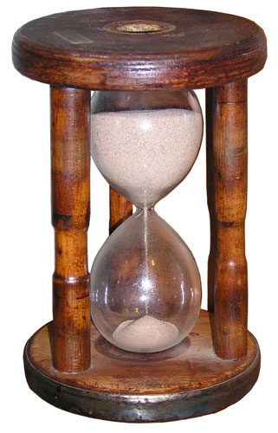
Priposestvovalna doba
Posestnik mora biti ves čas trajanja priposestvovalne dobe v
dobri veri. V priposestvovalno dobo se všteva čas, ko so
posestni predniki trenutnega dobrovernega lastniškega posestnika imeli stvar v posesti kot dobroverni lastniški posestniki. V tem primeru je priposestvovalna doba 10 let.
Če je lastnik gospodujoče stvari nedobroveren, lastnik služeče
stvari pa izvrševanju služnosti ne nasprotuje, se služnost priposestvuje v
20 letih. Če lastnik služeče stvari nasprotuje, priposestvovanje
ni mogoče.

Slide 12
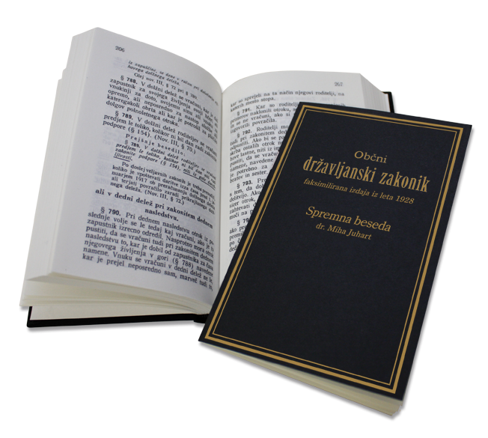
Ureditev področja pred EZ-1
ni bilo konkretnih določb v starem EZ
podlaga so bili stari zakoni ZTLR in SPZ
izvajalci GJS so težko dokazovali izpolnjevanje pogojev za priposestvovanje služnosti pred sodišči
vzpostavljala se je različna sodna praksa

Slide 13
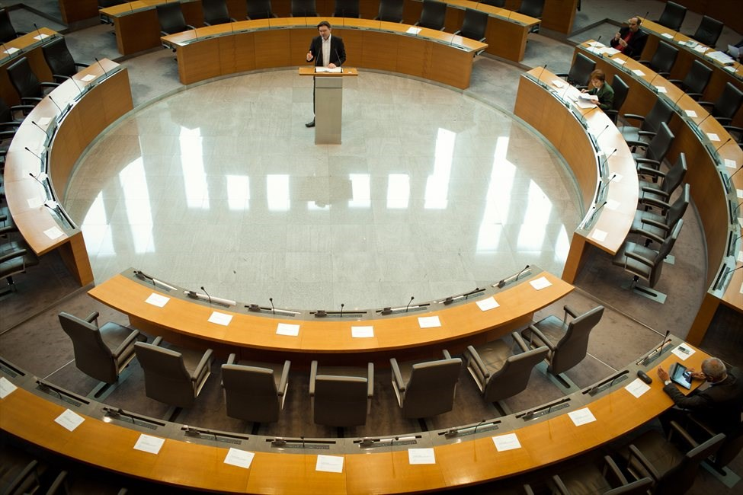
Ureditev področja v EZ-1
552. čl. EZ-1 je uzakonil, da je izvajalec GJS na nepremičninah na katerih se je na dan uveljavitve EZ-1 (22.3.2014) že nahajala infrastruktura iz 462. čl. pridobil služnost v javno korist , če so izpolnjeni vsi pogoji za priposestvovanje služnosti in je za pridobitev take služnosti izkazana javna korist !

Slide 14
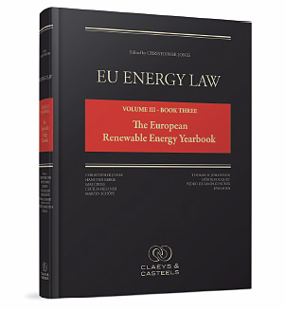
Ureditev področja v EZ-1
Javno korist opredeljuje 472 čl. EZ-1, ki določa, da sta gradnja in prevzem objektov in zemljišč, ki so potrebni za prenos in distribucijo elektrike, zemeljskega plina, distribucijo toplote in oskrbo z drugimi plini.

Slide 15
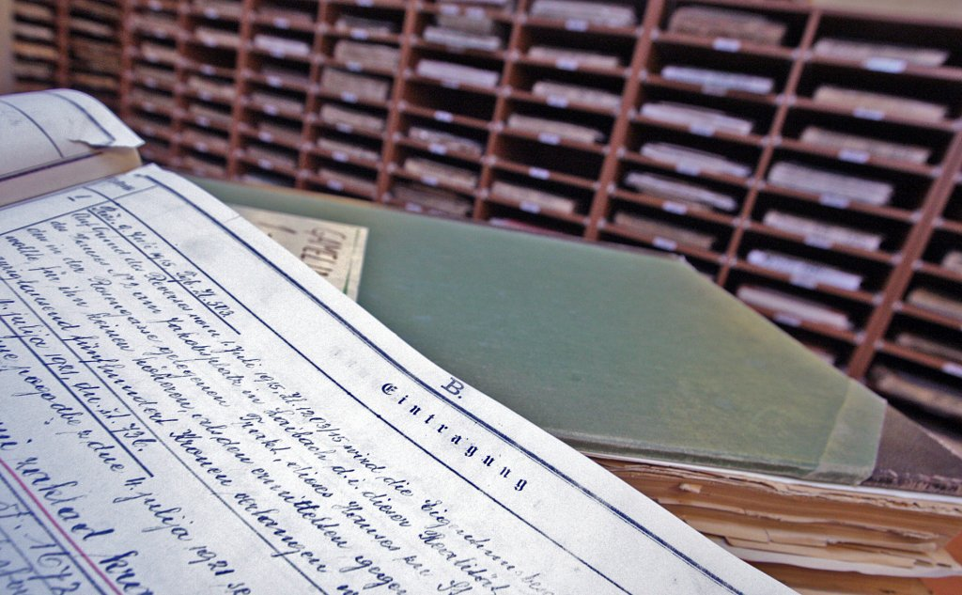
Ureditev področja v EZ-1
552 čl. EZ-1, je dal pravno podlago za izvedbo vpisa služnosti, ki je bila priposestvovana na podlagi zakona samega v zemljiško knjigo.

Slide 16
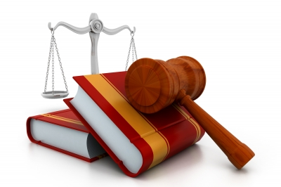
Sodna praksa
Inštitut priposestvovanja služnosti in tudi
552 čl. EZ-1, je doživel tudi sodno presojo.
Predvsem je bilo v ospredju vprašanje (ne)odplačnosti priposestvovane služnosti. Seveda je takšna sodna praksa pomenila nevarnost ogromnih zahtevkov lastnikov zemljišč na katerih se danes nahaja energetska infrastruktura.

Slide 17
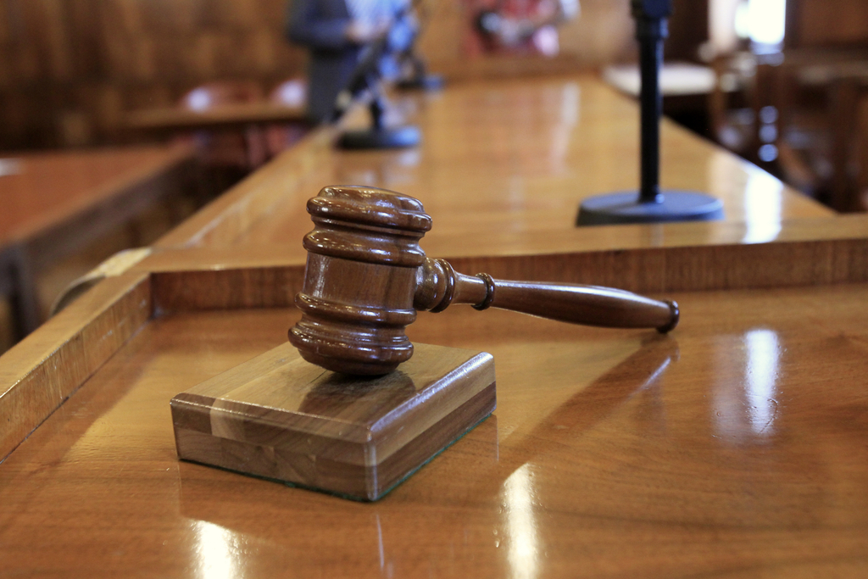
Sodna praksa
Vrhovno sodišče je že novembra 2012 izdalo sodbo (II Ips 1022/2008) s katero je pritrdilo stališčem nižjih sodišč, da je priposestvovana služnostna pravica po vsebini brezplačna. Namreč tisti, ki izvršuje služnostno pravico in lastniku v času priposestvovalne dobe ni plačeval ničesar, lastnik pa nikoli ni ničesar zahteval, s potekom priposestvovalne dobe priposestvuje neodplačno služnostno pravico.

Slide 18
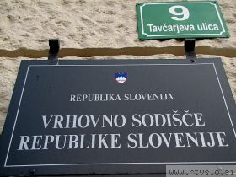
Sodna praksa
Tudi po uveljavitvi 552. čl. EZ-1 je Vrhovno sodišče novembra 2015 izdalo sodbo (II Ips 210/2014) s katero je zavrnilo zahtevek, da priposestvovanje v javno korist ni mogoče in da gre za obid instituta razlastitve.
S tem se ustvarja enotna sodna praksa, ki izvajalce GJS razbremenjuje groženj plačil uporabnin in odškodnin za že obstoječo infrastrukturo.

Slide 19
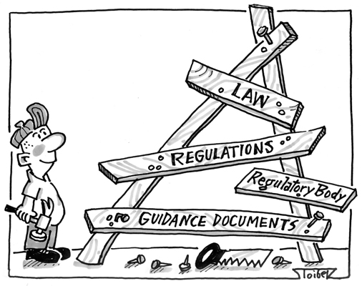
Druge aktivnosti
Pobuda za začetek presoje ustavnosti 78. in 82. čl. EZ-1
Predlog sprememb Zakon o graditvi objektov
Predlog sprememb Zakona o urejanju okolja
Zakon o odpravi posledic naravnih nesreč

Slide 20
Za zaključek
Distribucijska podjetja posamično ali pa skupno v okviru GIZ distribucije EE predstavljamo stroko in znanje, ki lahko pristojnim državnim institucijam nudi podporo pri pripravi področne zakonodaje in s tem pomembno prispevajo k učinkovitem delovanju gospodarske javne službe.

Slide 21
HVALA ZA VAŠO POZORNOST !

